Slide 1


Day1-开发工具介绍
主讲人：陈旭征

Slide 2

个人介绍
计科1902
非oi、非算法、非炼丹
Web端开发选手
E志者协会前技术总监
求是潮Tech摸鱼选手
想去后端却一直干前端的活XD
React、go、.net、nodejs、android
Github: https://github.com/cxz66666

Slide 3
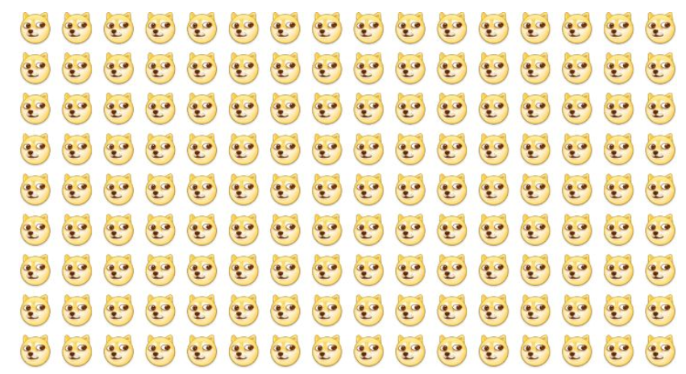
写在前面QAQ
主讲人自身水平有限，git高级操作也了解有限，轻喷plz
有问题直接截图扔出来就可，能解决尽力解决
可以整活，可以阴阳怪气，而且建议加大力度
个人语速较快，已经尽量放缓了

Slide 4
THE COURSE AIMS TO
provide a quick introduction for beginners.
unravel complex concept in simple words.
provide TL;DR (for widely-used git commands)
Some dark magic

Slide 5
THE COURSE NOT AIMS TO
reference manual
git design how-to

Slide 6
Git是什么
目前世界上最先进的分布式版本控制系统（没有之一）
为什么要用：因为需要版本管理
以后用不到？：不太可能
特点：高端大气上档次！！

Slide 7
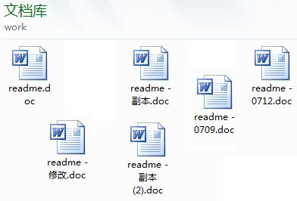
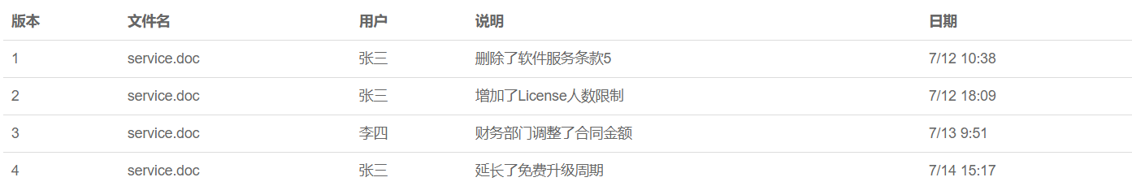
用它干嘛？
很多类似word的工具已经加入了部分git的功能，但是为什么不用原生的呢（
用过word的都知道，要是想删除一个段落，又怕将来想恢复找不回来怎么办？
但是如果使用图形化的git
另存为！
（李四在摸鱼看的清清楚楚），小组分赏的时候可以看这个，实例演示一哈

Slide 8
Git的诞生
给linus倒一杯卡布奇诺
在2002年以前，世界各地的志愿者把源代码文件通过diff的方式发给Linus，然后由Linus本人通过手工方式合并代码！，2002年时，Linux系统已经发展了十年了，代码库之大让Linus很难继续通过手工方式管理了就是本来Linux因为太出名，某公司免费让它放在自己的服务器上管理，但是有神犇就想破解这个公司的系统，这公司发现后收回了免费使用权
Linux之父不乐意了，自己用两周时间用C写了一个分布式版本控制系统，这就是Git，并在一个月内放上了所有Linux源码，
牛人就是这么犇，历史就是这么偶然

Slide 9
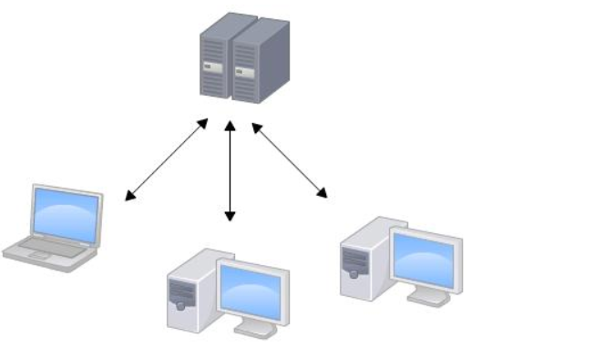
集中式vs分布式
集中式版本控制系统，版本库是集中存放在中央服务器的，而干活的时候，用的都是自己的电脑，所以要先从中央服务器取得最新的版本，然后开始干活，干完活了，再把自己的活推送给中央服务器。中央服务器就好比是一个图书馆，你要改一本书，必须先从图书馆借出来，然后回到家自己改，改完了，再放回图书馆。
缺点：要联网、不稳定

Slide 10
首先，分布式版本控制系统根本没有“中央服务器”，每个人的电脑上都是一个完整的版本库，这样，你工作的时候，就不需要联网了，因为版本库就在你自己的电脑上。既然每个人电脑上都有一个完整的版本库，那多个人如何协作呢？比方说你在自己电脑上改了文件A，你的同事也在他的电脑上改了文件A，这时，你们俩之间只需把各自的修改推送给对方，就可以互相看到对方的修改了。
和集中式版本控制系统相比，分布式版本控制系统的安全性要高很多，因为每个人电脑里都有完整的版本库，某一个人的电脑坏掉了不要紧，随便从其他人那里复制一个就可以了。而集中式版本控制系统的中央服务器要是出了问题，所有人都没法干活了。
优点：安全性高，方便管理使用

Slide 11
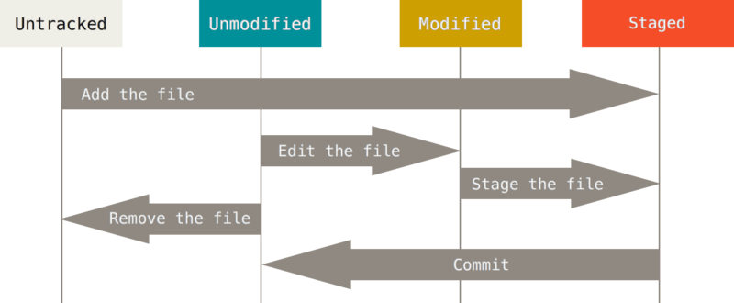
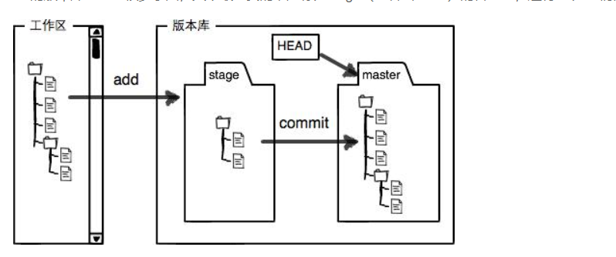

Slide 12
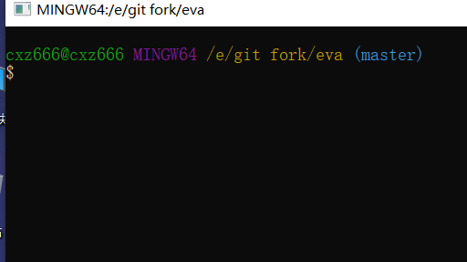
开始使用
打开fork，左上角file->init new repository 选择一个你喜欢的文件夹或新建一个文件夹(推荐) (windows用户请确保名字中无中文)作为仓库，然后确定
按下ctrl+alt+t 或者选择右上角Repository->下方的 open in console 打开命令行界面。

Slide 13
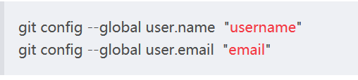

设置用户名和邮箱
之后使用 git config --list 进行查看 应该是这样的

Slide 14

先输入git init试试
git init是让系统把此文件夹当成git可以管理的文件夹
会出现上图显示，文件夹里多了个隐藏的.git目录，里面装着版本库，一般情况下不要乱动.git文件夹

Slide 15
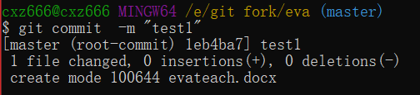
然后从我的电脑中进入文件夹，里面现在啥也没有
先来创建一个word文档，名字随便啦
进去随便打点字后保存退出
然后回到命令行界面 ， git add 名字.docx 或者git add --all
没有任何显示证明成功
然后git commit –m “对本次提交的描述” 别忘了 ” ”
-m 后面是本次提交的说明

Slide 16
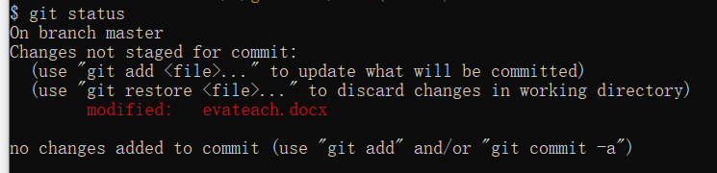
好嘞我们继续改word文件 再对该word随便改动，比如再加一行 保存退出
现在 回到命令行 git status
上面红字告诉我们已经有了修改但是无提交
然后 git add 文件名.docx
再git status 试试看

Slide 17

好啊变绿了（）
git status命令用于显示工作目录和暂存区的状态。使用此命令能看到那些修改被暂存到了, 哪些没有
说明已经add 成功了
然后我们git commit –m “test2”
提交成功
再git status 试试/
It’s clean!

Slide 18
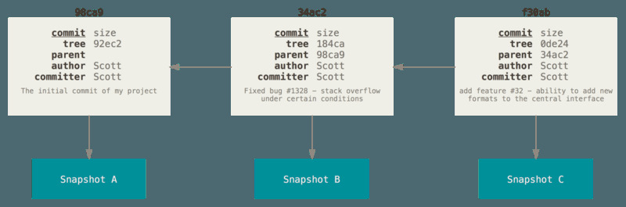
Commit到底干了什么
snapshot：一个当前文件状态的快照
A commit: 本质上是一个hash(snapshot+metadata)

Slide 19
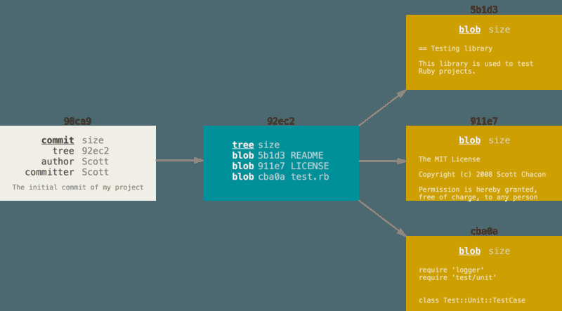
git add README test.rb LICENSE
git commit -m 'Initial commit'

Slide 20
好我们练习一次
1.修改保存后退出
2.git add 文件名.docx
3. git commit –m “test3”

Slide 21

如何开版本倒车之没add也没commit
用 git checkout -- 文件名 撤销工作区的改动（回到跟版本库一样的状态，
即回到最近一次 git commit时的状态，所有改动全部清除）
至于加不加 --其实问题不大，只要保证文件别和文件夹重名了就可

Slide 22
如何开版本倒车之add但没commit
分一下几步
b-1、git reset HEAD readme.txt //撤销add b-2、git status //查看目前情况 b-3、git checkout -- file //回到第一种情况

Slide 23
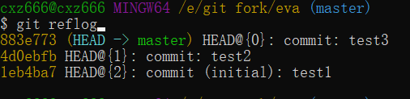

如何开版本倒车之又add又commit
git log #显示版本,用户, 日期,注释 git reflog #可以将所有的版本, 操作(添加,删除)都显示出来
命令行输入git log
注意黄字每个人都不一样！
想去test1 我们输入git reset --hard 4d0ebfb //注意没空格
想去test2 我们输入git reset --hard 黄字 //同上
诶现在打开word 诶真消失了 想回来怎么办？ git reset --hard 黄字

Slide 24
删除！
现在你有两个选择，一是确实要从版本库中删除该文件，那就用命令git rm删掉，并且git commit：
a、git rm test.txt
b、git commit -m "remove test.txt"
另一种情况是删错了，因为版本库里还有呢，所以可以很轻松地把误删的文件恢复到最新版本：
git checkout -- test.txt

Slide 25
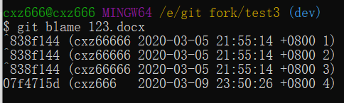
git blame
有个文件有一些代码，不知道是哪个阿哥阿姐加上去的。时间一久，大家也都不记得，这时候，我们可以使用git blame命令，查看一个文件，某些行的修改记录
Git blame test.txt(此处为文件名)
（高级操作请使用git blame –h

Slide 26
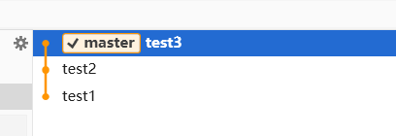
好命令行操作我们就说这么多，现在可以重启fork，看看主页长什么样 其实我也不知道你的长啥样 反正肯定不长下图的样子

Slide 27
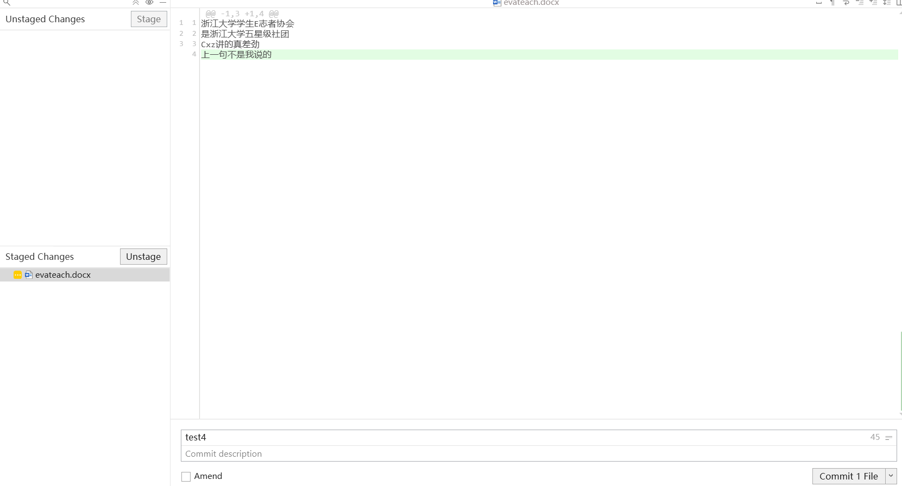
Add 和 commit 重温（省略）

Slide 28
分支操作：
队伍中的长期分支控制了不同的开发进度。一般来说，应该有一
个稳定分支和开发分支：你可以将master作为稳定分支，并配
有一个develop分支；或者反过来，将master作为开发分支，
并配有一个stable分支。这里假设master是稳定分支，而devel
op是开发分支。develop分支一般比master要超前，并且当测
试稳定后才会并入到master分支发布。所以一般的工作流程就是：
在develop分支开发，测试稳定后并入到master分支发布

Slide 29
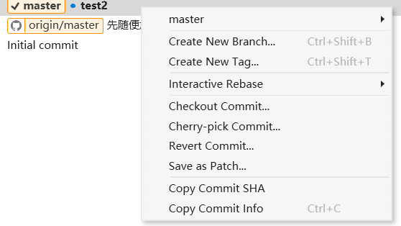
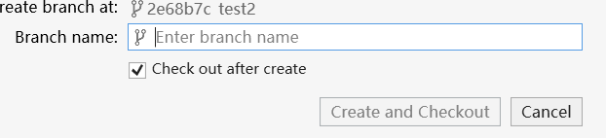
分支管理
创建分支方法：
Create new branch 记得勾选 check out 不妨命名dev

Slide 30
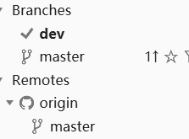
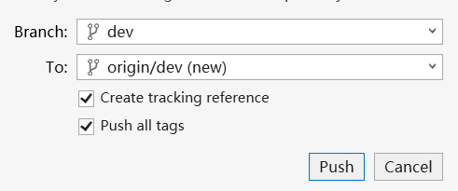
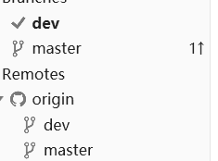
对勾表示我们目前在dev分支上，但是orign没有dev分支，我们push一下试试

Slide 31
Dev其实就是另一个并行版本
当然我们可以创建多个并行版本，因为一个东西不可能只有master版，还会有体验版/怀旧版等等，
你可以把dev当master用，当然也可以把master当dev用
但是这是习惯！ 尽量不要弄混

Slide 32
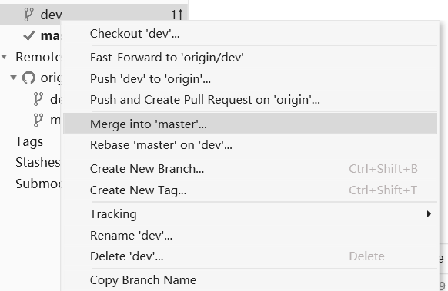
练习：修改dev并push到dev分支
合并dev到master：先切换到本地master分支，右键dev
Merge into master即可
现在dev已经无用了，就可以右键
Delete 了（渣男行为）我们先
不删它

Slide 33

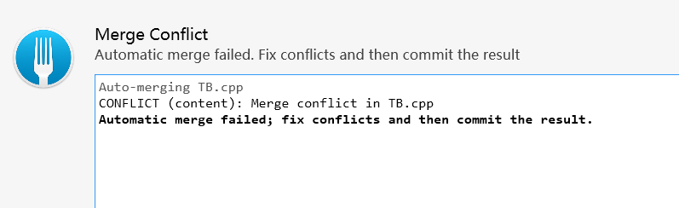
现在我们dev/master在同一块
我们分别去本地的dev/master分支进行同一行的修改，之后分别add commit ，之后按刚才的步骤merge dev into 会发生啥
咋整？去change里看看

Slide 34
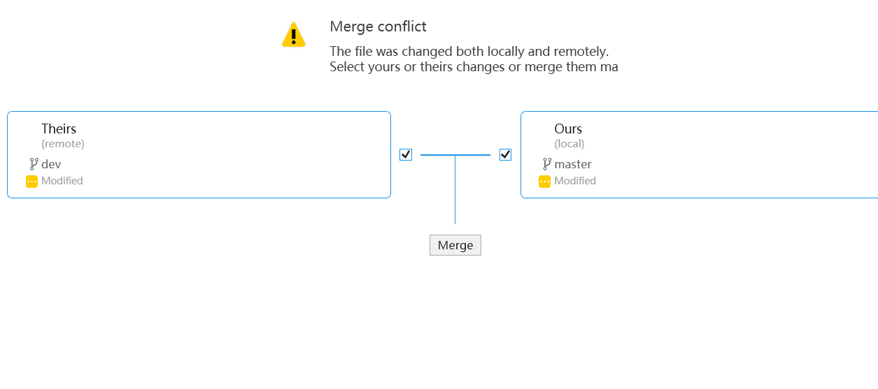
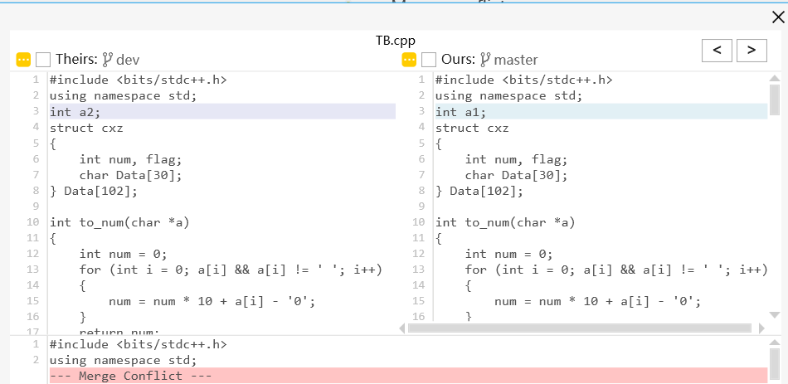
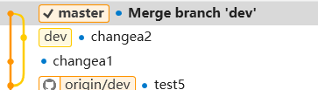
点击merge 选想保留的即可
直接打勾然后resolve即可，然后commit
再merge操作一遍，就会发现啊成功了

Slide 35
思考：如何实现远程master比本地master更新
先建立一个dev分支，在修改的基础上add，commit
然后将dev分支push到origin/master上

Slide 36
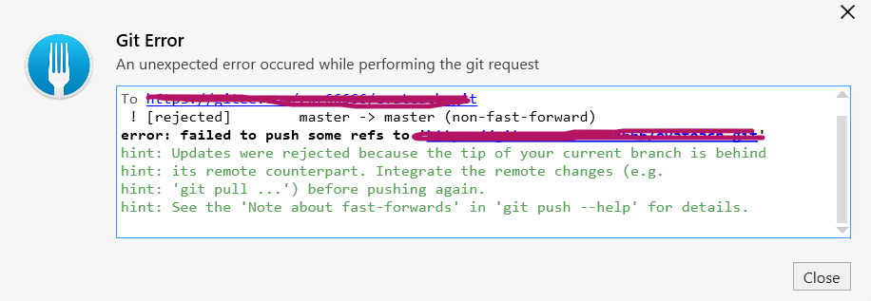
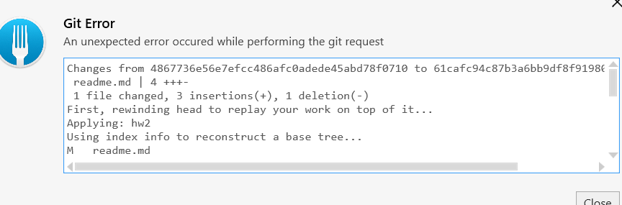
重要！
在push前养成先pull的好习惯
为什么？
你不能保证干活总比别人快，别人先提交咋办？
那我原来写的不是被冲掉了？
用自带的merge试试

Slide 37
git ignore
有时候我们有些东西不想放到git上，比如部署的密钥等等，但是本地仓库又得用，这时候git ignore 就很有用了
直接创建 .gitignore命名的文本文件即可
#开头表示注释。
匹配位置为当前目录
“*”可以匹配除了‘/’的任何东西，比如*.md 忽略所有makdowm文件 *.docx忽略所有word
以斜杠结尾的模式，匹配文件夹。例如foo/会匹配上foo文件夹，但是不会匹配普通的文件foo （够用了）

Slide 38
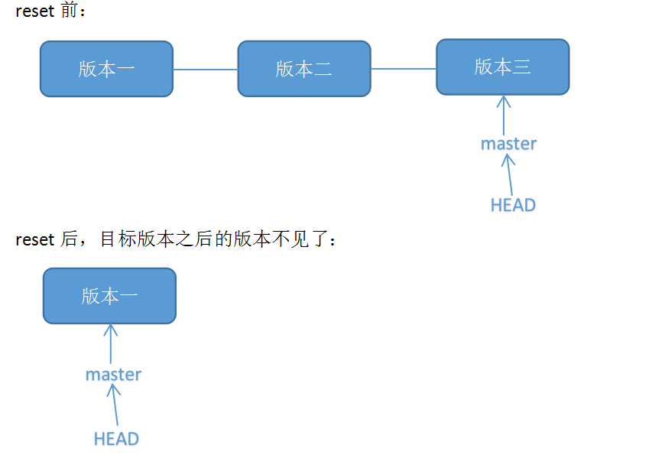
reset git reset --hard 目标版本号

Slide 39
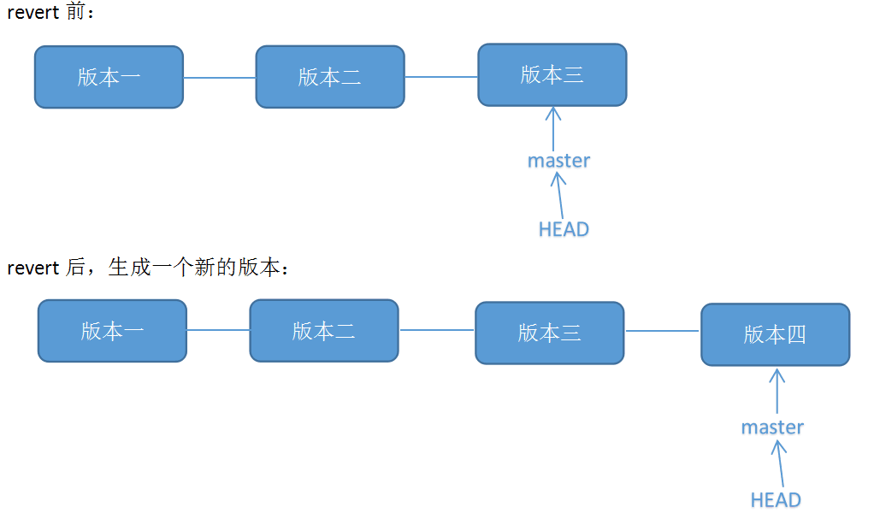
revert git revert –n 版本号

Slide 40
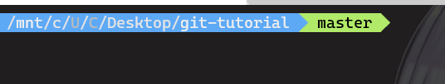
其他tools
Fork or Gtihub Desktop with GUI
Do git commands from the editor.
Most IDEs(VSCode, Atom…) has git extensions/plugins.
Vim: fugitive
Emacs: Magit
Shell: oh-my-zsh is also very good

Slide 41
Git哲学
这一部分献给今后大概率使用git干活的兄弟萌
1. 保持细致清晰的提交历史
代码的提交历史要涵盖到具体的每一次改动，并且要有清晰一致的描述。这要求我们：
-分成一个个小的提交，而不是一次大的提交
每次提交要给到一个简洁明了的描述

Slide 42
果你的提交说明出现了像”完成用户登录以及实现网站首页布局“这样诸如以及、和这样的词汇，很可能就说明你的一次提交做了不止一件事情，应该分为两次提交。
如果你的提交说明出现了像”完成用户登录（一）“、”完成用户登录（二）“、”完成用户登录（终）“等这样连续关联的几个提交，说明你的这几个提交都在做一件事情，应该压缩为一个提交。
尽可能得多提交，尽可能得早提交，当完成一个小的功能点时就提交。

Slide 43
如果不能做到简洁，或者说不能用一句话描述你的提交，很有可能说明你的提交在做不止一件事情。解决办法是分为多次提交。
不要使用含糊的或者概括的描述。像诸如”修复BUG“这样的描述是要不得的，得说清楚修复了什么BUG。例如说”修复用户登录后无故崩溃的BUG“或者”修复ISSUE 553“。
不要附加多余的信息，例如Author，Date，Email这些信息不要附加在描述里面了，因为提交历史已经自动包含这些信息了。

Slide 44
2. 即使滥用，也好过从不使用多分支 -- 一个分支就是一个故事，一个剧情。使用分支是为了不让第三者破坏完美的剧情。
当在主线版本的基础上要加上一个实验性的特性的时候，为了不影响主线的开发进程，可以独立地在另一个分支上开发。这时分开的两个故事可以并行地发展，当实验分支稳定后，两分支可以合并为同一个分支。
当在主线版本的基础上修复一个BUG，为了不影响主线的正常开发，可以独立地另开一个分支进行。这时分开的两个故事可以并行地发展，当BUG修复后，可以将BUG分支并到主线分支。

Slide 45
无论是主分支，还是上面的特性添加分支或者BUG修复分支，都是你自己一个人的任务。你要同时完成两个或者三个任务。这时候才是分支发挥它最大作用的时候。不要在一个分支里同时做这几件事情，这样会违反第一哲学。记住：
每次只做一个任务；如果不得已要临时切换到其他任务，请使用分支。
再啰嗦一句：如果分支不再需要了，就删除它。

Slide 46
为了简化工作，要灵活使用Git的各种本地操作
本地提交历史可以适当地混乱；但在提交到远程仓库前，一定要整理好
不要修改远程仓库的提交历史；而且，虽然不大可能，不要随意将新建分支推送到远程

Slide 47
一些黑魔法
请见git-dark-magic.html

Slide 48
更多资料
Git Cheat Sheet 快速回忆
Pro Git (official tutorial) 官方
Git Reference
Backlog Git Tutorial

Slide 49
宇宙第一编辑器vscode
完全免费且开源，更新迭代稳定
跨平台编辑器，满足日常在不同系统中的使用
占用系统资源比较少，大文件打开速度快
插件丰富，扩展性极强
使用人数多且社区活跃，碰到问题和需求容易找到解决方案

Slide 50
前端工程师必备
Iconfont.cn 矢量图标库，阿里妈妈出品，前端同学用了都说好
Coolors.co 在线调色、配色网站

Slide 51
Question？
github注册账号
新建仓库
仓库地址 请发给 cxz@zjueva.net

